Slide 1
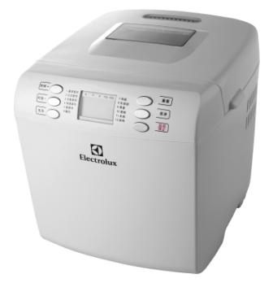
NG系列产品
产品名称：面包机
产品型号：EBM1331
额定电源：220V~50Hz
额定功率：电热功率 500W 电机功率 50W
市场零售价：599.00
劲爆价：358.00
产品卖点：LCD显示屏，隔热外壳,12种预设程序，2种面包重量，3种烧色，13小时预约功能，10分钟断电保护，1小时自动保温，不粘内桶和搅拌棒。

